Slide 1

ASSEMBLEIA EXTRAORDINARIA
18/04/2018
CONDOMINIO BOSQUE DOS BURITIS

Slide 2
PAUTA DA ASSEMBLEIA
* Taxa de condomínio 04/2018
* Segurança do condomínio
* Fundo de Reserva
* Extrato Bancário Março 2018

Slide 3
TAXA DE CONDOMÍNIO

Slide 4
DESPESA | VALOR
Meta Portaria | 26.800,00
Gentlement | 20.884,03
Honorarios de Contabilidade | 1.367,20
Honorarios Administrativos | 1.908,00
Bivolt | 1.300,00
RS Soluções | 477,00
Oi (Fatura Completa) | 163,80
Picina | 1.200,00
Saneago Y17N066698 | 999,93
Saneago A08F436934 | 63,67
America Clean (Lixo) | 4.745,00
Honorarios Advocaticios | 1.300,00
Ferragista Kalu | 103,00
Compra da Tenda 02/03 | 500,00
Serasa | 41,39
Tarifa Bancaria | 30,00
Conserto da parte elétrica, refletores e Feira | 350,00
PSCONDOMINIOS | 6.607,63

Slide 5
DESPESA | VALOR
CELG 10006316997 | 1.130,40
CELG 10006274097 | 624,19
CELG 10008260743 | 50,00
Combustível de Fevereiro | 1.154,00
Saneago Y17N066698 NOV | 783,96
Saneago A08F436934 NOV | 65,30
Seguro Condomínio 03/04 | 663,39
INSS Autonomo | 381,60
Despesa com Poda de casas | 300,00
Despesa com ATA | 140,00
Despesa com Declaração Publica | 190,00
Muro do Fundo que Caiu (Beto) 03/04 | 3.850,00
Divida META Parcela 02/79 | 3.900,00
Divida parcelamento RFB 620969997 | 525,71
Divida parcelamento RFB 620984708 | 536,06
Parcela da Moto do Lixo 01/07 (entrada) | 6.917,00
TOTAL DAS DESPESAS NO MÊS DE ABRIL | R$ 89.203,00

Slide 6
PARCELA DO MÊS
Numero de Casas | 276
Fundo de Reserva | R$ 8.920,32
Total das Despesas | R$ 98.123,30
Valor Proposto de Condominio | R$ 355,52
DIVISÃO DA PARCELA
Taxa de Condomínio | 266,21
Fundo de Reserva | 32,32
Pagamentos Anteriores | 56,99
Valor Total da Prestação | 355,52

Slide 7
Empresa | Valor Devedor | Valor Pago | Saldo Remanescente
Dividas Meta | 252.262,22 | 7.100,00 | 245.162,22
Dividas Gentlement | 67.796,12 |  | 67.796,12
Dividas Prefeitura de Goiania | 30.255,28 | 18445,94 | 11.983,80
Divida Receita Parcelamento 1 | 1.035,44 | 1035,44 | 0,00
Divida Receita Parcelamento 2 | 1.055,82 | 1055,82 | 0,00
Dividas Tecktron | 122.583,23 |  | 122.583,23
Poda de Arvores do Condomínio Dezembro Jair | 1.966,66 | 1966,66 | 0,00
Poda de Arvores do Condomínio Janeiro Jair | 1.966,66 | 1966,66 | 0,00
Contabilidade mês 06 e 11 | 3.330,80 |  | 3.330,80
American Clean Mês 10 e 11 | 11.052,55 | 11.052,55 | 0,00
Processo 56488660820148090059* | 10.000,00 |  | 10.000,00
Parcela do Parcelamento Receita parcela 006 | 520,43 | 520,43 | 0,00
Parcela do Parcelamento Receita parcela 006 | 530,68 | 530,68 | 0,00
Supermercado | 242,40 | 242,4 | 0,00
Muro do Fundo que Caiu (Beto) 01/04 | 3.850,00 | 3.850 | 0,00
Muro do Fundo que Caiu (Beto) 02/04 | 3.850,00 | 3.850 | 0,00
Muro do Fundo que Caiu (Beto) 03/04 | 3.850,00 | 3.850 | 0,00
Muro do Fundo que Caiu (Beto) 04/04 | 3.850,00 |  | 3.850,00
Moto do Lixo | 21.000,00 | 6.917,00 | 14.083,00
Jardinagem Area comum | 3.000,00 | 3.000 | 0,00
Saneago Novembro | 783,96 | 783,96 | 0,00
Saneago Novembro | 65,30 | 65,30 | 0,00
Parcela do Parcelamento Receita parcela 07 a 13 | 3.643,01 | 1.040,86 | 2.602,15
Parcela do Parcelamento Receita parcela 07 a 10 | 2.122,72 | 1.061,36 | 1.061,36
Eletrolight (troca da Iluminação das Quadras) | 900,00 |  | 900,00
Total de Dividas | 548.487,74 | 53.668,06 | 494.819,68
1647 (DEVOLVIDOS 22/01/2018) | 21.556,00
1666 (DEVOLVIDOS 22/01/2018) | 22.327,00
Total de Dividas | 588.730,55 | 20.477,35 | 524.370,20

Slide 8
SEGURANÇA DO CONDOMINIO

Slide 9
SEGURANÇA DO CONDOMINIO
A segurança foi trocada para uma empresa que é a Confiança no valor mensal de R$ 18.945,00;
Entramos em negociação da divida contraída na gestão anterior para podermos começar a pagar e resolver a pendência;
Em negociação durante alguns dias nos deparamos com uma confissão de divida feita pela antiga administração, onde possui clausulas que prejudica o condomínio, conforme no próximo Slide:

Slide 10
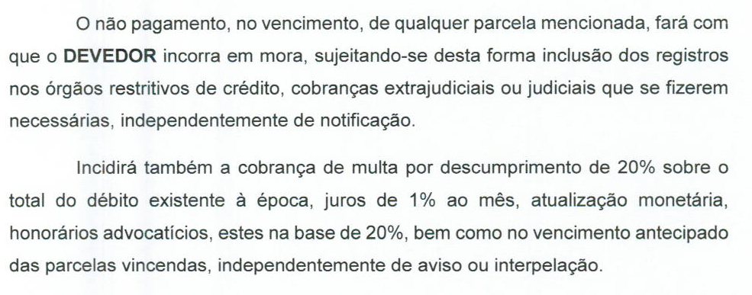
Como pode-se ver acima, o saldo devedor será reajustado em 20% sobre o total do débito, mais juros de 1% ao mês, mais 20% de honorários advocatícios; Neste total nossa divida passou com o atraso de pagamento em Novembro para R$ 108.713,40;
A reunião com eles foi composta pela dona da empresa, nossos advogados, sindico e subsíndico;
Depois de muita negociação chegamos a um acordo, será readmitida a empresa por 12 meses a partir de julho de 2018 e a divida parcelada em 13 x 5.384,00, com a primeira parcela em maio.

Slide 11
FUNDO DE RESERVA

Slide 12
Depois de reservarmos todos os meses conforme Código Civil e Regimento Interno, depositamos todo mês o valor do fundo de reserva em RDI no banco e conseguirmos juntar o valor atual de R$ 35.713,94;
Conforme conversamos em outras assembléias, estamos querendo dar um valor maior de parcela a empresa Meta para abatimento de nosso saldo devedor.
O valor proposto será de R$ 10.000,00 do fundo de reserva.

Slide 13
EXTRATO BANCARIO MARÇO

Slide 14
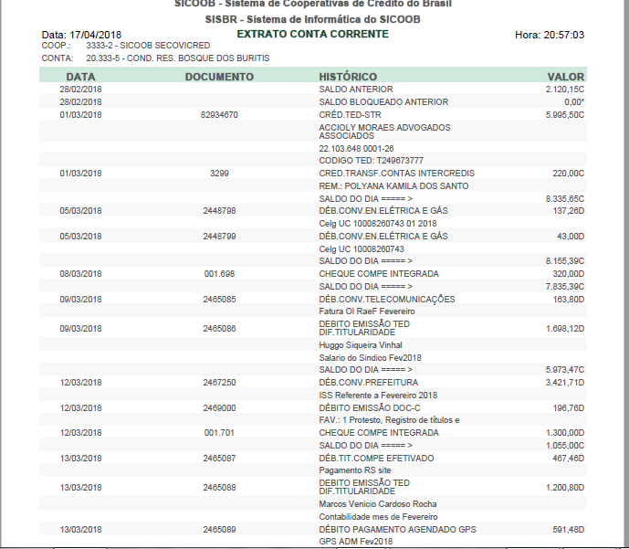

Slide 15
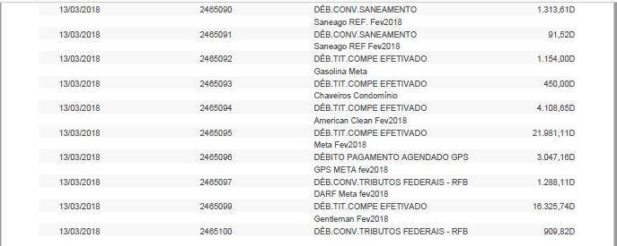
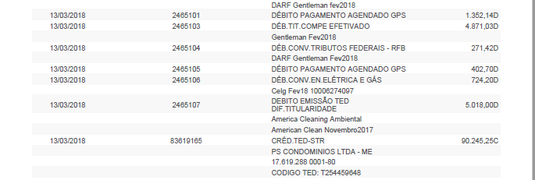

Slide 16
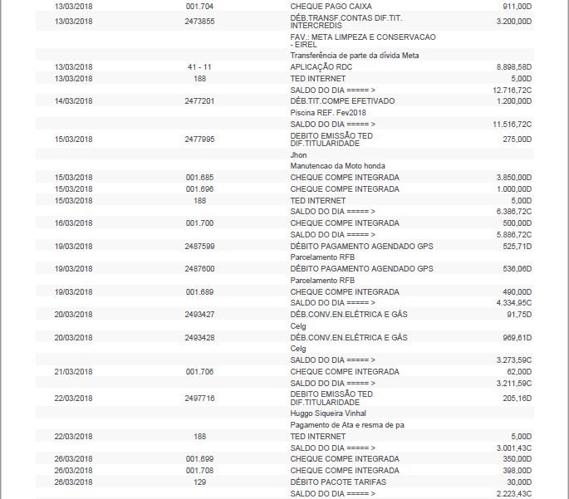

Slide 17
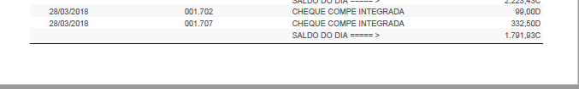
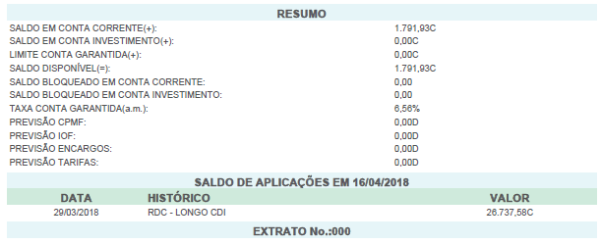

Slide 18
DUVIDAS
OBRIGADO PELA PRESENÇA DE TODOS

